Slide 1

مقدمة

Slide 2
terms
Hardware
Software

Slide 3
أنواع البرمجيات
System Software (OS)
Desktop Apps
Web Apps
برمجيات النظام
تطبيقات مكتبية
تطبيقات الويب ( الشبكات )
OS : Operating System
Apps : Applications
نظم التشغيل
تطبيقات

Slide 4
Operating Systems
Windows XP
Windows Vista
Windows 7
Windows 8

Slide 5
System Environment
32 Bit ( X86 )
64 Bit ( X64)

Slide 6
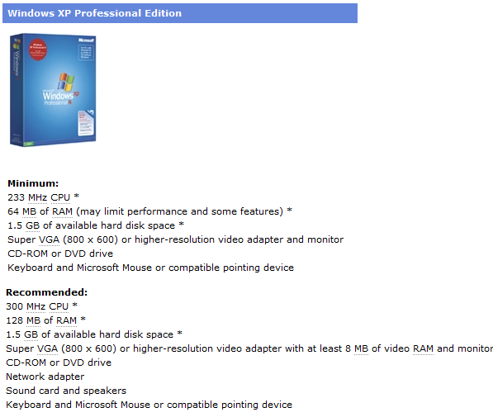
System Requirements

Slide 7
Internet and Networks
Lan
Wan
شبكات محلية
الانترنت

Slide 8
Internet
Search Engines
Email
Social Networks
Blogs
محركات البحث
البريد الالكتروني
الشبكات الاجتماعية
المدونات

Slide 9
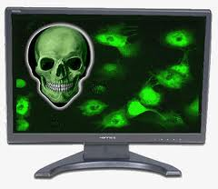
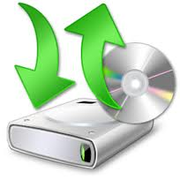
Data Protect
Viruses
Backup
الفيروسات
النسخ الاحتياطي

Slide 10

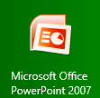
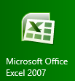
MS Office
MS Word
MS PowerPoint
MS Excel

Slide 11

The end

